Slide 1

QUẢN TRỊ HỆ THỐNG
Biên soạn: GV. Huỳnh Tuấn Anh
Cập nhật: GV. Phạm Văn Nam

Slide 2
Nội dung
Siêu tài khoản người dùng (superuser account)
Quá trình khởi động và thoát khỏi hệ thống
Quản lý tài khoản người dùng
Quản lý hệ thống tập tin
Quản lý pakage
Điều khiển các tiến trình

Slide 3
root - Superuser account
Tài khoản có quyền cao nhất trong hệ thống
Không có hạn chế nào được áp đặt trên tài khoản này
Thường dùng để duy trì và quản trị hệ thống
Cách thông dụng để chuyển vào tài khoản root là:
$ sudo -i
Password:
#sudo
Khi đang ở tài khoản root, chú ý khi dùng lệnh rm

Slide 4
Vào tài khoản root trong Ubuntu
Theo mặc định thì Ubuntu khóa tài khoản root, muốn vào thì phải tạo password cho tài khoản root: sudo passwd root
Gõ lệnh ở quyền root thì chỉ cần thêm sudo ở trước câu lệnh
Muốn dùng lệnh ở tài khoản root gõ sudo -i (phải gõ lại mật khẩu của tài khoản đã đăng nhập -thường là tài khoản admin ban đầu và giả sử thành viên nhóm admin có đặc quyền root-) hoặc dùng lệnh su root rồi nhập password của tài khoản root đã tạo ở trên để vào tài khoản root.

Slide 5
Quá trình khởi động và thoát khỏi hệ thống
Khởi động hệ thống và khởi tạo (System Startup and Initialization)
Tập tin /etc/inittab
Chuyển đổi mức chạy (runlevel)
Các tập tin rc (Run-Control file)
run commands
resource control
run control
runtime configuration
Chế độ đơn người dùng (Single-user mode)
Thoát khỏi hệ thống (shutdown system)

Slide 6
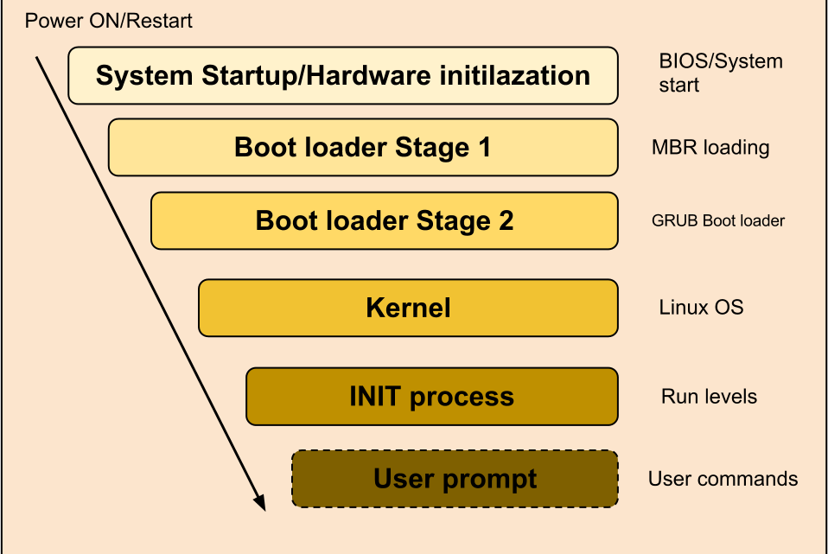
Khởi động hệ thống và khởi tạo
Booting the kernel
Initializing device drivers
Executing init in /sbin
init reading /etc/inittab
Executing rc files based on runlevel

Slide 7
Một số chi tiết của quá trình khởi động Linux
System Startup
Ở bước này BIOS (Basic Input/Output System) thực hiện công việc POST (Power-on Self-test): kiểm tra tính sẵn sàng phần cứng nhằm, kiểm tra thông số và trạng thái của các phần cứng máy tính như bộ nhớ, CPU, thiết bị lưu trữ, card mạng…
Nếu quá trình POST kết thúc thành công, BIOS sẽ cố gắng tìm kiếm và khởi chạy (boot) một hệ điều hành được chứa trong các thiết bị lưu trữ như ổ cứng, CD/DVD, USB….
Nếu BIOS không tìm thấy boot device thì sẽ cảnh báo “No boot device found”
Nếu hệ điều hành Linux được cài trên ổ đĩa cứng thì BIOS sẽ tìm đến Master Boot Record (MBR) tại sector đầu tiên của ổ đĩa cứng đầu tiên.

Slide 8
Một số chi tiết của quá trình khởi động Linux
MBR loading
MBR (Master Boot Record) được lưu trữ tại Sector đầu tiên của một thiết bị lưu trữ dữ liệu, ví dụ /dev/hda hoặc /dev/sda/. MBR rất nhỏ chỉ 512 byte.
MBR chứa thông tin:
Primary boot loader code (446 Bytes): Cung cấp thông tin boot loader và vị trí boot loader trên ổ cứng
Partition table information (64 Bytes): Lưu trữ thông tin của các partition
Magic number (2 Bytes): được sử dụng để kiểm tra MBR, nếu MBR bị lỗi thì nó sẽ phục hồi lại.

Slide 9
Một số chi tiết của quá trình khởi động Linux
Boot loader stage 2 (Grub Loader)
Sau khi xác vị trí BootLoader, bước này sẽ thực hiện loading BootLoader vào bộ nhớ và đọc thông tin cấu hình sau đó hiển thị GRUB boot menu để user lựa chọn. Nếu user không lựa chọn OS thì sau khoảng thời gian được định nghĩa GRUB sẽ load kernel default vào memory để khởi động.

Slide 10
Một số chi tiết của quá trình khởi động Linux
Kernel
Kernel của hệ điều hành sẽ được nạp vào trong RAM. Khi kernel hoạt động thì việc đầu tiên đó là thực thi quá trinh INIT
INIT
Đây là giai đoạn chính của quá trình BOOT. Quá trình này bắt đầu bằng việc đọc file /etc/inittab để xác định run-level. Sau đó sẽ thực thi các script tương ứng với run- level.
User prompt
Người đăng nhập và sử dụng
Run Levels

Slide 11
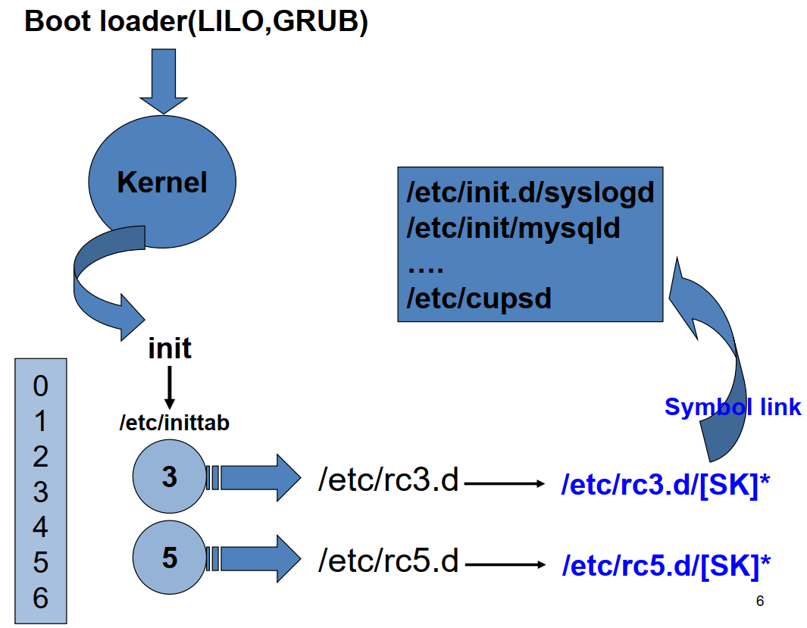
Notes:
rc scripts (run command scripts)

Slide 12
/etc/inittab file
File format:
code:runlevels:action:command
Runlevels
# Default runlevel. The runlevels used by RHS are:
# 0 - halt (Do NOT set initdefault to this)
# 1 - Single user mode
# 2 - Multiuser, without NFS
# 3 - Full multiuser mode
# 4 - unused
# 5 - X11
# 6 - reboot (Do NOT set initdefault to this)
#
id:5:initdefault:

Slide 13
Switching runlevel
Generally, Linux operates in runlevel 3 or 5
Edit initdefault in /etc/inittab
Running init manually:
# init 5 (switch to X11 mode)
# init 3 (switch to multiuser mode)
# init 1 (switch to single user mode)
Finding previous and current system run level
Lệnh: # runlevel
N 5

Slide 14
Chế độ đơn người dùng (Single-User Mode)
Trong tình trạng khẩn cấp, phục hồi lại hệ thống
No login prompt
Truy cập với người dùng root
Chỉ ở chế console
boot: linux single
boot: linux -s
boot: linux 1
# init 1

Slide 15
Services start/stop at boot time
Place in /etc/rcN.d (N=runlevel)
Shell scripts
Start script: Snnxxxx
Kill script: Knnxxxx
nn = 00 - 99: enforce executing order
S10network S12syslog S99local K90network K10xfs
S* and K* are symlinks to real scripts
Central directory for real scripts: /etc/init.d, /etc/init, /etc

Slide 16
Linux Services
There are 113 deamons, Out of them, the following are most widely used:
apmd : Power Management
crond : Periodic Command Scheduler
cups : Common Unix Printing System
dhcpd : The DHCP server
httpd : Apache Web server
iptables : Kernel based Packet Filtering firewall
mysqld : MySQL server
sendmail : Sendmail Mail Server
squid : Squid Proxy Server
sshd : Open SSH and SFTP server
xinetd : Provides support for telnet, ftp, talk, tftp etc.
ypbind : NIS Server

Slide 17
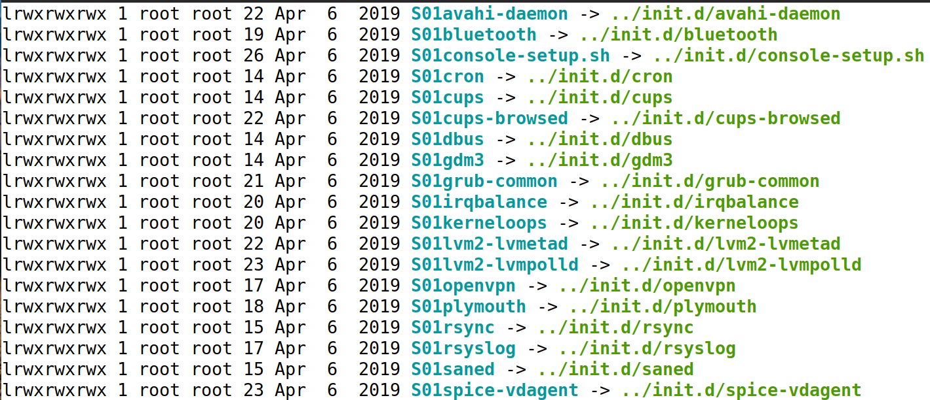
Services start/stop at boot time
root@ubuntu # ls -l /etc/rc5.d

Slide 18
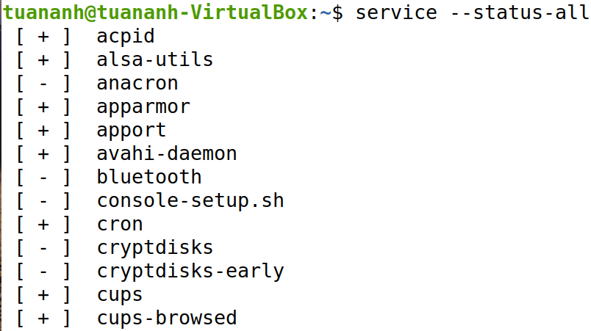
Liệt kê tất cả các service đang chạy trong hệ thống:
Lệnh: service --status-all

Slide 19
Liệt kê tất cả các service đang chạy trên hệ thống:
service --status-all | grep +
Liệt kê tất cả các service đang dừng trên hệ thống:
service --status-all | grep –
Liệt kê các service theo tên
service --status-all | grep service_name
VD service --status-all | grep cron

Slide 20
Khởi chạy và dừng service
Nếu script khởi chạy service tồn tại trong thư mục /etc/init.d:
# /etc/init.d/apache start : khởi chạy dịch vụ máy chủ web apache
# /etc/init.d/apache stop : dừng dịch vụ máy chủ web apache
Khởi chạy service bằng lệnh service start stop
# service cron start : Khởi chạy dịch vụ cron
# service cron stop: Tắt dịch vụ cron

Slide 21
shutdown hệ thống
Synopsis: shutdown [OPTIONS] [TIME] [MESSAGE]
OPTIONS:
-k: không thực sự shutdown mà chỉ cảnh báo.
-r : khởi động lại ngay sau khi shutdown.
-h : tắt máy thực sự sau khi shutdown.
-f : khởi động lại nhanh và bỏ qua việc kiểm tra đĩa.
-F : khởi động lại và thực hiện việc kiểm tra đĩa.
-c : bỏ qua không chạy lệnh shutdown. Trong tùy chọn này không thể đưa ra tham số thời gian nhưng có thể đưa ra thông báo giải thích trên dòng lệnh gửi cho tất cả các người dùng.
-t số-giây : qui định init(8) chờ khoảng thời gian số-giây tạm dừng giữa quá trình gửi cảnh báo và tín hiệu kill, trước khi chuyển sang một mức chạy khác.

Slide 22
Lệnh shutdown
TIME: Đặt thời điểm shutdown. Tham số time có hai dạng. Dạng tuyệt đối là gg:pp (gg: giờ trong ngày, pp: phút) thì hệ thống sẽ shutdown khi đồng hồ máy trùng với giá trị tham số. Dạng tương đối là +<số> là hẹn sau thời khoảng <số> phút sẽ shutdown; coi shutdown lập tức tương đương với +0.
MESSAGE: thông báo gửi đến tất cả người dùng trên hệ thống. Khi lệnh thực hiện tất cả các máy người dùng đều nhận được cảnh báo.
Ví dụ:
# shutdown –r +10 "He thong se khoi dong lai sau 10 phut"
# shutdown –c "Huy khoi dong lai"

Slide 23
Shutdown hệ thống
Các cách khác:
Ctrl-Alt-Del
# reboot
# halt
# poweroff

Slide 24
Quản lý tài khoản
Người dùng và nhóm
Tạo, chỉnh sửa, xóa tài khoản người dùng
/etc/passwd : file chứa thông tin người dùng
/etc/shadow : file chứa password đã được mã hóa
Tạo, chỉnh sửa, xóa nhóm
/etc/group : file chứa các nhóm người dùng

Slide 25
Người dùng
Tài khoản người dùng:
Mỗi người dùng có một định danh duy nhất
mỗi người sử dụng được gắn với tên duy nhất (đã được đăng ký, chữ thường) và tên đó được sử dụng để đăng nhập.
Tuy nhiên một người dùng thực sự có thể có nhiều tên đăng nhập khác nhau.
Tài khoản người dùng có thể hiểu là tất cả các file, các tài nguyên, và các thông tin thuộc về người dùng đó.

Slide 26
Tài khoản root - Tài khoản siêu người dùng
Được tự động tạo ra khi cài đặt hệ thống
Chỉ nên đăng nhập root khi thực sự cần thiết
Tài khoản siêu người dùng luôn có id là 0
Đăng nhập vào tài khoản root: sudo -i
Thay đổi password của tài khoản root:
sudo passwd root
Không thể đăng nhập trực tiếp vào tài khoản root bằng giao diện login hoặc lệnh su
Chạy câu lệnh sudo với mật khẩu của root
Tài khoản root được sử dụng để cài đặt, gỡ bỏ các phần mềm, thay đổi quyền của file trên hệ thống...

Slide 27
Tài khoản nobody
Tài khoản nobody
Người dùng nobody trên hệ thống Unix theo truyền thống là người dùng id 65534.
Người dùng này được sử dụng bởi máy chủ NFS khi họ không thể tin tưởng các uids và gids do máy khách cung cấp.
Người dùng nobody chỉ dành cho NFS. Không sử dụng nobody cho mục đích khác.

Slide 28
Nhóm người dùng
Mỗi người dùng thuộc về ít nhất một nhóm người dùng
Thông tin về các nhóm người dùng được lưu trong tệp: /etc/group
Nếu mỗi người dùng được tạo ra mà không chỉ định nhóm người dùng thì sẽ có một nhóm người dùng được tự động tạo ra có cùng tên với tên người dùng.

Slide 29
Thêm tài khoản người dùng
useradd [tùy-chọn] <tên-người-dùng>
Tùy chọn
-u, uid : thiết đặt id người dùng, giá trị này phải là duy nhất.
-p, passwd : tạo mật khẩu đăng nhập cho người dùng.
g, initial_group : tùy chọn này xác định tên hoặc id của nhóm khởi tạo người dùng. Tên nhóm phải tồn tại, và id nhóm phải tham chiếu đến một id nhóm đã tồn tại.
G, group: danh sách các nhóm phụ mà người dùng cũng là thành viên thuộc các nhóm đó. Mỗi nhóm sẽ được ngăn cách với nhóm khác bởi dấu ',', mặc định người dùng sẽ thuộc vào nhóm khởi tạo.
-m : với tùy chọn này, thư mục cá nhân của người dùng sẽ được tạo nếu nó chưa tồn tại.
-M : không tạo thư mục người dùng.
Notes:
Chú ý thêm tùy chọn –m để tạo thư mục người dùng có cùng tên với tên người dùng trong thư mục home

Slide 30
Thêm tài khoản người dùng
-n : ngầm định khi thêm người dùng, một nhóm cùng tên với người dùng sẽ được tạo. Tùy chọn này sẽ loại bỏ sự ngầm định trên.
-s, shell : thiết lập shell đăng nhập cho người dùng.
-d, home_dir : tạo thư mục đăng nhập cho người dùng.
-e, expire_date : thiết đặt thời gian (YYYY-MM-DD) tài khoản người dùng sẽ bị hủy bỏ.
-f, inactive_days : tùy chọn này xác định số ngày trước khi mật khẩu của người dùng hết hiệu lực khi tài khoản bị hủy bỏ. Nếu =0 thì hủy bỏ tài khoản người dùng ngay sau khi mật khẩu hết hiệu lực, =-1 thì ngược lại (mặc định là -1).
-c, comment : soạn thảo trường thông tin về người dùng.

Slide 31
Thêm tài khoản người dùng
Ví dụ:
useradd -g students -c "Student 001" stud001
Thay đổi password: passwd username
Ví dụ: # passwd stud001
Chuyển đổi tài khoản sử dụng: su username
Ví dụ: $ su stud001
Thoát khỏi tài khoản: exit

Slide 32
Chỉnh sửa và xoá tài khoản người dùng
usermod [tùy-chọn] <tên-đăng-nhập>
Tùy chọn: Các tùy chọn giống như useradd nhưng có thêm tùy chọn:
-l, login_name: thay đổi tên đăng nhập của người dùng. Trong một số trường hợp, tên thư mục riêng của người dùng có thể sẽ thay đổi để tham chiếu đến tên đăng nhập mới.
Ví dụ: thay đổi tên đăng nhập của người dùng;
# usermod –l sv001 stud001

Slide 33
Xóa tài khoản người dùng
userdel [-r] username
-r: remove user’s home directory
Ví dụ: Xóa người dùng stud001 và thư mục người dùng
# userdel -r stud001

Slide 34
/etc/passwd file
File format
username:password:uid:gid:gecos:homedir:shell
username - bất kỳ chuỗi ký tự nào dùng để xác định tài khoản (human convenient)
password - mật khẩu người dùng(mã hóa)
uid - user ID (system convenient)
gid - group ID
gecos - thông tin khác của người dùng
homedir - thư mục home của người dùng
shell - chương trình sẽ chạy khi người dùng login vào, thường là /bin/bash
Để tăng bảo mật cho mật khẩu: mật khẩu sẽ được lưu trong tệp /etc/shadow

Slide 35
Ví dụ các mục trong /etc/passwd
root:x:0:0:root:/root:/bin/bash
bin:x:1:1:bin:/bin:/sbin/nologin
nobody:x:99:99:Nobody:/:/sbin/nologin
xfs:x:43:43:X Font Server:/etc/X11/fs:/bin/false
student:x:500:500:Student:/home/student:/bin/bash

Slide 36
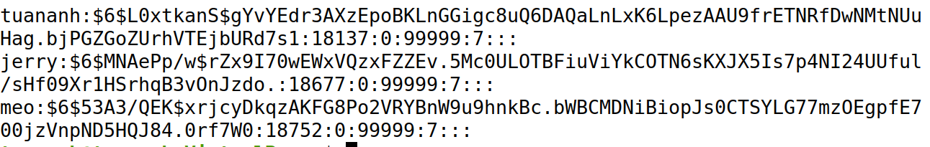
Tập tin /etc/shadow
/etc/shadow chứa thông tin mật khẩu đã được mã hóa cho tài khoản người dùng
Login name
Encrypted password

Slide 37
Khóa tài khoản người dùng
Cách 1:
Đặt ! ngay trước password trong trường password của tập tin /etc/shadow
Thay đổi shell đăng nhập thành /sbin/nologin
Cách 2:
Dùng câu lệnh passwd –l username (l: lock, lệnh này thêm ! phía trước password đã mã hóa trong /etc/shadow; hoặc
Dùng câu lênh usermod –L username (L: lock, lệnh này thêm ! phía trước password đã mã hóa trong /etc/shadow)

Slide 38
Mở khóa tài khoản người dùng
Cách 1:
+ Thay đổi shell đăng nhập thành /bin/sh hay /bin/bash
+ Bỏ ! trước password đã được mã hóa trong trường password của tập tin /etc/shadow
Cách 2:
- Dùng câu lệnh usermod –U username (U: unlock, bỏ ! đã thêm bằng lệnh usermod –L) ; hoặc
- Dùng lệnh passwd –u username (u: unlock, bỏ ! đã thêm bằng lệnh passwd -l)

Slide 39
Tài khoản nhóm
Thêm nhóm người dùng
groupadd [-g gid] group
ví dụ: groupadd students
Chỉnh sửa nhóm người dùng
groupmod [-g gid] [-n name] group
Ví dụ: groupmod -g 1000 students
Xóa nhóm
groupdel group
Ví dụ: # groupdel students

Slide 40
Các lệnh liên quan đến người dùng, nhóm người dùng
adduser: Sinh viên tham khảo thêm
addgroup
deluser
delgroup
Thêm user vào một group:
# adduser user group
# addgroup user group
Xóa user ra khỏi group:
# deluser user group
# delgroup user group

Slide 41
Tập tin /etc/group
Định dạng
groupname:password:gid:members
groupname - bất kỳ chuỗi ký tự nào
password - tùy chọn mật khẩu
gid - group ID
members - danh sách người dùng, phân cách bằng dấu ,
Ví dụ các mục trong /etc/group
root:x:0:root
bin:x:1:root,bin,daemon
student:x:500:

Slide 42
Thay đổi quyền sở hữu trên tệp
lệnh chown
Synopsis: chown [OPTION] [OWNER] [:[GROUP]] FILE
OPTIONS:
-c, --changes : hiển thị dòng thông báo chỉ với các file mà lệnh làm thay đổi sở hữu (số thông báo hiện ra có thể ít hơn trường hợp -v, -verbosr).
-f, --silent, --quiet : bỏ qua hầu hết các thông báo lỗi.
-R, --recursive : thực hiện đổi quyền sở hữu đối với thư mục và file theo đệ quy.
-v, --verbose : hiển thị dòng thông báo với mọi file liên quan mà chown tác động tới (có hoặc không thay đổi sở hữu).
--help : đưa ra trang trợ giúp và thoát.

Slide 43
Ví dụ
Chuyển tệp tin hello.txt cho người dùng sv001
# chown sv001 hello.txt
# chown sv001:sv hello.txt: thay đổi quyền sở hữu tệp hello.txt cho người dùng sv001 và nhóm sv

Slide 44
Thay đổi nhóm sở hữu tệp
Lệnh chgrp:
SYNOPSIS: chgrp [OPTIONS] GROUP FILE
OPTIONS:
-c, --changes : hiển thị dòng thông báo chỉ với các file mà lệnh làm thay đổi sở hữu (số thông báo hiện ra có thể ít hơn trường hợp -v, -verbosr).
-f, --silent, --quiet : bỏ qua hầu hết các thông báo lỗi.
-R, --recursive : thực hiện đổi quyền sở hữu đối với thư mục và file theo đệ quy.
-v, --verbose : hiển thị dòng thông báo với mọi file liên quan mà chgrp tác động tới (có hoặc không thay đổi sở hữu).
--help : hiển thị trang trợ giúp và thoát

Slide 45
Ví dụ
Chuyển tệp tin hello.txt cho nhóm sv
chgrp sv hello.txt

Slide 46
Cấp quyền root khi chạy 1 lệnh: lệnh sudo
sudo command
/etc/sudoers: Tập tin chứa thông tin người dùng được phép sudo
Cú pháp của một dòng trong file sudoers như sau:
– User host computer=(as user) command
Defaults logfile=/var/log/sudolog

Slide 47
Sudo(tt)
Username:user1, tên người dùng không bắt đầu bằng dấu %
Group:%group1, tên nhóm bắt đầu bằng dấu %
root ALL=(ALL:ALL) ALL
root user có đặc quyền không giới hạn và có thể chạy bất kỳ lệnh nào trên hệ thống
%admin ALL=(ALL) ALL
Bất cứ ai trong nhóm quản trị đều có thể có cùng đặc quyền như của root user
user1 ALL=(root) shutdown user1 chỉ có quyền chạy câu lệnh shutdown, nhưng phải biết password của user1 %sudo ALL=(ALL:ALL) ALL
Cho phép nhóm người dùng sudo có thể chạy tất cả các lệnh
Notes:
root ALL=(ALL:ALL) ALL The first field indicates the username that the rule will apply to (root).
root ALL=(ALL:ALL) ALL The first “ALL” indicates that this rule applies to all hosts.
root ALL=(ALL:ALL) ALL This “ALL” indicates that the root user can run commands as all users.
root ALL=(ALL:ALL) ALL This “ALL” indicates that the root user can run commands as all groups.
root ALL=(ALL:ALL) ALL The last “ALL” indicates these rules apply to all commands.

Slide 48
Giải thích
root ALL=(ALL:ALL) ALL The first field, root, indicates the username that the rule will apply to.
root ALL=(ALL:ALL) ALL The first “ALL” indicates that this rule applies to all hosts.
root ALL=(ALL:ALL) ALL This “ALL” indicates that the root user can run commands as all users.
root ALL=(ALL:ALL) ALL This “ALL” indicates that the root user can run commands as all groups.
root ALL=(ALL:ALL) ALL The last “ALL” indicates these rules apply to all commands.

Slide 49
Quản lý hệ thống tập tin(filesystem)
Các kiểu hệ thống tệp
Gắn kết hệ thống tệp
Tập tin /etc/fstab
Tạo ra một hệ thống tệp
Kiểm tra và chỉnh sửa hệ thống tệp

Slide 50
Hệ thống tập tin
Một số thư mục chuẩn:
/bin, /sbin: chứa các lệnh cần thiết cho hệ thống
/dev: tập tin thiết bị hoặc các file đặc biệt
/etc: chứa các file cấu hình của Linux
/lib: kernel modules, thư viện chia sẻ cho các lệnh nằm trong /bin, /sbin
/mnt, /media: (mount point) dùng để ánh xạ các phân vùng đĩa
/proc: những thông số của kernel
/boot: Linux kernel, system map cho bước 2 của bootloader
/home: thư mục người dùng
/root: thư mục của root (admin, người quản trị)
/tmp: thư mục tạm
/usr: tài nguyên (tĩnh, chia sẻ) cho người dùng
/usr/local, /opt: phần mềm, thư viện chia sẻ
/var: dữ liệu thay đổi, thư mục spool (máy in), tập tin nhật ký (logs), thư mục chia sẻ và không chia sẻ

Slide 51
Các kiểu hệ thống tệp
ext2 (Linux native)
ext3 = ext2 + nhật ký
Khôi phục nhanh hệ thống file khi có sự cố
ext4:
Kế thừa từ ext3, ra đời từ phiên bản 2.6.28 của nhân Linux (25/12/2008 )
Kích thước file tối đa lên đến 16TB, kích thước đĩa tối đa đến 1 EB (exabytes, 10¹⁸B)
swap: hệ thống file dùng làm vùng đệm cho bộ nhớ chính

Slide 52
Định dạng hệ thống tệp
Công cụ tạo hệ thống file: mkfs, mkfs.ext4
Cú pháp: mkfs [options] [-t type] device [size]
Options:
-v: đầu ra chi tiết về tất cả các lệnh được thực thi
-t type: Chỉ định loại hệ thống tệp sẽ được xây dựng. Nếu không được chỉ định, loại hệ thống tệp mặc định (hiện tại là ext2) sẽ được sử dụng.
size: số block được lấy từ device
Ví dụ: mkfs -t ext4 /dev/hda1

Slide 53
Tạo, định dạng phân vùng
Giả sử có ổ cứng /dev/sdb có dung lượng 2GB được gắn vào hệ thống. Tạo ra hai phân vùng đĩa /dev/sdb1 và /dev/sdb2 có dung lượng lần lượt là 500MB và 1.5GB có định dạng ext4
HD
Kiểm tra thông tin ổ đĩa /dev/sdb bằng lệnh: sudo fdisk –l /dev/sdb
Tạo vùng 1 bằng lệnh: sudo fdisk /dev/sdb
command (m for help): n // n:tạo mới, q: Thoát và không lưu, w: Lưu các thiết lập và thoát.
select (default p): p
partition number (1-4, default 1): 1
First sector: chọn giá trị default
Last sector: +500M
Tương tự, tạo phân vùng 2, chiếm toàn bộ dung lượng đĩa còn lại (chú ý chọn các giá trị default trong First sector và Last sector

Slide 54
Định dạng phân vùng, mount phân vùng để sử dụng
Định dạng phân vùng trước khi sử dụng
sudo mkfs -t ext4 /dev/sdb1
sudo mkfs -t ext4 /dev/sdb2
Gắn kết phân vùng để sử dụng
# mount /dev/sdb1 /mnt/data
Gỡ bỏ gắn kết
# umount /mnt/data

Slide 55
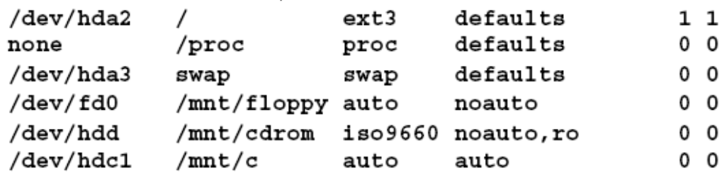
Tập tin /etc/fstab
Tự động gắn kết các hệ thống tệp tại thời điểm khởi động
Dùng để gắn kết những phân vùng hay sử dụng
Định dạng tập tin
device ... mount-point ... type ... options
Ví dụ các mục trong /etc/fstab

Slide 56
fstab file
Cột 1: Cho thiết bị là các file tập tin (device file). Các device file thường nằm ở thư mục /dev (các phân vùng)
Cột 2: Đường dẫn của mount point, là một thư mục trống được tạo sẵn trong cây thư mục
Cột 3: Cột 3: là kiểu hệ thống tệp của thiết bị
Cột 4: là các tùy chọn khi mount
Cột 5: Tùy chọn cho chương trình dump, công cụ sao lưu filesystem. 0: bỏ qua việc sao lưu, 1: thực hiện sao lưu.
Cột 6: Tùy chọn cho chương trình fsck, công cụ dò lỗi trên filesystem. 0: bỏ qua việc kiểm tra, 1: thực hiện kiểm tra
Notes:
Dump File: File giúp hệ điều hành xử lý, chuẩn đoán lỗi, phân tích bộ nhớ chương trình khi máy tính gặp sự cố.
Khi máy tính gặp lỗi, nếu nó không tự xử lý được, nó sẽ ghi toàn bộ các lỗi đó vào một tập tin và hiển thị cho người dùng để người dùng có thể khắc phục sự cố.

Slide 57
fstab file
Cột 4: các tùy chọn khi mount
auto: tự động mount thiết bị khi máy tính khởi động.
noauto: không tự động mount, nếu muốn sử dụng thiết bị thì sau khi khởi động vào hệ thống bạn cần chạy lệnh mount.
user: cho phép người dùng thông thường được quyền mount.
nouser: chỉ có người dùng root mới có quyền mount.
exec: cho phép chạy các file nhị phân (binary) trên thiết bị.
noexec: không cho phép chạy các file binary trên thiết bị.
ro (read-only): chỉ cho phép quyền đọc trên thiết bị.
rw (read-write): cho phép quyền đọc/ghi trên thiết bị.
sync: thao tác nhập xuất (I/O) trên filesystem được đồng bộ hóa.
async: thao tác nhập xuất (I/O) trên filesystem diễn ra không đồng bộ.
defaults: tương đương với tập các tùy chọn rw, suid, dev, exec, auto, nouser, async

Slide 58
Kiểm tra và chỉnh sửa hệ thống tệp
Kiểm tra sự toàn vẹn của hệ thống tệp
Sửa chữa sau các sự cố hệ thống
Ngoại trừ phân vùng root, umount thiết bị trước khi kiểm tra
fsck -t type device : Lệnh kiểm tra và chỉnh sửa hệ thống tệp
Ví dụ: # fsck -t ext3 dev/sda2

Slide 59
Quản lý Software
Quản lý package
Có 2 định dạng khác nhau
RPM Package Manager (rpm) – Red hat, Suse
Advanced Package Tool (apt) – Debian, Ubuntu

Slide 60
APT- Advanced Package Tool
Lệnh APT (Advanced Package Tool) là một công cụ dòng lệnh (Command Line Tool) được sử dụng để quản lý các dpkg package (phần mềm / ứng dụng) trên hệ thống của Ubuntu.
sudo apt update, sudo apt-get update
Cập nhật các package từ server
sudo apt upgrade
Nâng cấp package hệ thống
sudo apt install --only-upgrade <package_name>
Nâng cấp chỉ 1 package
sudo apt install <package_name>
sudo apt-get install <package_name>
Cài đặt gói
Notes:
dpkg là phần mềm ở cơ sở của hệ thống quản lý gói trong hệ điều hành miễn phí Debian và nhiều dẫn xuất của nó. dpkg được sử dụng để cài đặt, gỡ bỏ và cung cấp thông tin về các gói .deb.
dpkg (Debian Package)
Bản thân dpkg (Gói Debian) là một công cụ cấp thấp. APT (Advanced Package Tool), một công cụ cấp cao hơn, thường được sử dụng hơn dpkg vì nó có thể tìm nạp các gói từ các vị trí từ xa và xử lý các quan hệ gói phức tạp, chẳng hạn như độ phân giải phụ thuộc. Các giao diện người dùng cho APT, như aptitude (ncurses) và synaptic (GTK), được sử dụng cho các giao diện thân thiện hơn của chúng.

Slide 61
APT- Advanced Package Tool
sudo apt install <package_name>=<version_number>
Cài đặt gói với một version cụ thể
sudo apt install <package_1> <package_2>
Cài đặt nhiều gói
sudo apt remove <package_name>
Gõ bỏ gói đã cài đặt, các file config vẫn còn
sudo apt purge <package_name>
Gõ bỏ hoàn toàn một gói đã cài đặt
sudo apt search <package_name>
Tìm kiếm một gói
sudo apt show <package_name>
Hiển thị thông tin chi tiết một gói

Slide 62
APT- Advanced Package Tool
apt list --installed
Liệt kê các gói đã cài đặt
sudo apt list -a mongodb-org
Liệt kê các version của một gói
sudo apt autoremove
Dọn dẹp các phụ thuộc còn lại sau khi gỡ bỏ một gói

Slide 63
Điều khiển tiến trình
Hiểu về tiến trình
Liệt kê danh sách tiến trình đang chạy
Kết thúc tiến trình
Giám sát hệ thống

Slide 64
Hiểu về tiến trình
Tiến trình là một chương trình được nạp vào bộ nhớ để chạy
Nhiều tiến trình cùng chạy đồng thời tại một thời điểm
Mỗi tiến trình sẽ được gắn kết id duy nhất: PID (process ID)
Tiến trình có người sở hữu(owner) và quyền giống như tập tin
Các kiểu tiến trình
Daemon processes: Là các chương trình tiện ích chạy âm thầm trong nền để theo dõi và chăm sóc các hệ thống con nhất định để đảm bảo rằng hệ điều hành chạy đúng.
VD: Một daemon máy in giám sát và chăm sóc các dịch vụ in ấn
Background processes
Foreground processes

Slide 65
Tiến trình nền(Background processes)
Đặt ký tự & sau tên tập tin khi chạy
Cat > vidu.txt &
Ctrl+Z : Chuyển tiến trình từ tiền cảnh sang tiến trình nền
jobs: hiển thị tất cả tiến trình nền.
bg: chạy tiến trình ở chế độ nền
fg: chuyển tiến trình sang thành tiến trình tiền cảnh

Slide 66
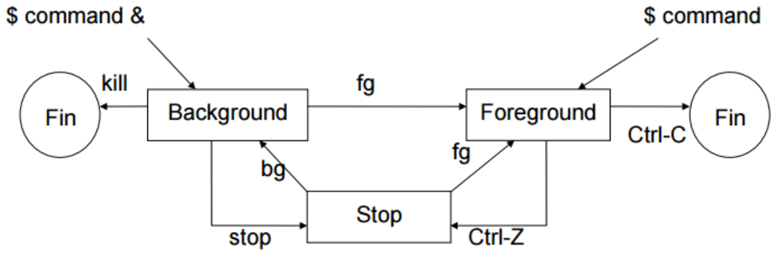
Các kiểu tiến trình

Slide 67
ps - liệt kê danh sách tiến trình
ps [options]
Chi tiết $man ps
Hiển thị tất cả các tiến trình sử dụng cú pháp chuẩn
ps –e
ps –ef
ps -eF
ps -ely
e: Select all processes
f: Do full-format listing
F: Extra full format
l: Long format
y: Do not show flags
Notes:
ps

Slide 68
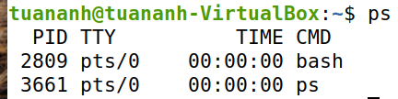
ps – ví dụ:

Slide 69

kill - Kết thúc tiến trình
Sử dụng lệnh kill để kết thúc một tiến trình
Synopsis:
kill [options] pid [...]
Options:
<pid> [...] : Gởi signal tới các pid được liệt kê
-s <signal>: chỉ định signal sẽ gởi. Có thể được chỉ định bằng số hay tên

Slide 70
kill – kết thúc tiến trình: -s <signal>
Signal Name | Single Value | Effect
SIGHUP | 1 | Hangup
SIGINT | 2 | Interrupt from keyboard
SIGKILL | 9 | Kill signal
SIGTERM | 15 | Termination signal
SIGSTOP | 17, 19, 23 | Stop the process

Slide 71
Ví dụ về lệnh kill
Sử dung lệnh ps để liệt kê các tiến trình:
Sử dụng lệnh kill để kết thúc tiến trình man
kill -9 89 hoặc
kill 89
PID TTY TIME CMD
11 tty1 00:00:00 bash
65 tty1 00:00:00 pager
82 tty1 00:00:00 pager
89 tty1 00:00:00 man
99 tty1 00:00:00 pager
104 tty1 00:00:00 ps

Slide 72
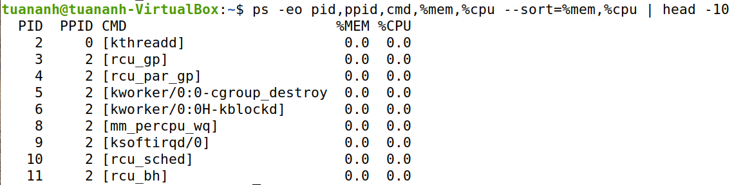
Liệt kê các tiến trình tiêu thụ nhiều ram, cpu
$ ps -eo pid,ppid,cmd,%mem,%cpu --sort=-%mem,%cpu | head –n
Ví dụ:

Slide 73
Chạy tiến trình một cách tự động
Các công việc đòi hỏi tính tự động
Cron: Hệ thống tương tự như Task Schedule trong windows

Slide 74
Các tác vụ tự động
Giúp hệ thống chạy ổn định hơn
Quan sát hệ thống
Chạy thường xuyên: hourly, daily, weekly, yearly
Tự động chạy mà không cần sự can thiệp của người dùng
Shell scripts

Slide 75
Dịch vụ cron
crontab files: cấu hình của cron
crontab commmand: câu lệnh dùng để chỉnh sửa tập tin crontab
crond daemon: đọc tập tin crontab và thực hiện các công việc trong đó

Slide 76
Hệ thống cron
Cron là một tiện ích giúp lập lịch chạy những dòng lệnh bên phía server để thực thi một hoặc nhiều công việc nào đó theo thời gian được lập sẵn.
Tên gọi khác: Cron job hoặc Cron task.
Cron là một tiến trình deamon để giám sát, thực hiện các tác vụ được thực hiện một cách tự động trong linux
Cronjob là các lệnh thực thi hành động đặt trước vào thời điểm nhất định
Crontab là nơi lưu trữ các cronjob
Mặc định, cron được cài đặt sẵn trên các hệ thống linux

Slide 77
Hệ thống cron
Cron schedule: là một text file chứa các thiết lập cho các tác vụ tự động.
Mỗi người dùng có một cron schedule riêng, file này thường nằm ở /var/spool/cron.
Chỉnh sửa file crontab
crontab -e: tạo hoặc chỉnh sửa file crontab
crontab -l: hiển thị file crontab
crontab -r: xóa file crontab

Slide 78
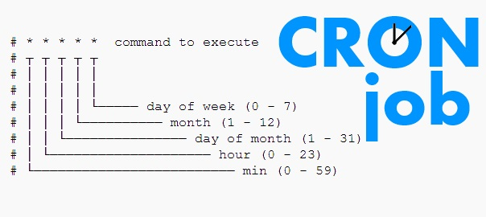
Cấu trúc của một cron job
Nếu một cột được gán ký tự *, nó có nghĩa là tác vụ sau đó sẽ được chạy ở mọi giá trị cho cột đó.

Slide 79
Ví dụ về cron job
– Chạy script 30 phút 1 lần:
*/30 * * * * command
Chạy script 15 phút 1 lần:
*/15 * * * * command
Chạy script vào 3h00 giờ sáng mỗi ngày:
0 3 * * * command
*/5 * * * * echo “this is a test” >> ~/crontest.txt
Sau khi chỉnh sửa file crontab nhớ khởi động lại dịch vụ cron:
service cron restart

